Slide 1



Programme de structuration du marche des boues de vidange
Atelier de LANCEMENT du diagnostic présentation de l'expérience de Dakar
République de COTE D’IVOIRE
Ministère de la Salubrité Urbaine et de l’Assainissement
Office National de l’Assainissement et du Drainage
ONAD
Juillet 2016

Slide 2
PLAN
Contexte
Localisation
Objectifs du Programme
Résultats Attendus
Composantes du Programme
Activités du programme
Resultats CLES

Slide 3

Depuis 2011- Introduction de services et de technologies innovantes pour construire une chaine de valeur de la GBV
COLLECTE
STOCKAGE
TRANSPORT
TRAITEMENT
REUTILISATION
L'objectif est de rendre les services d'assainissement sûrs et durables en s'attaquant aux faiblesses liées à la collecte, au transport, au traitement et à la réutilisation des boues de vidange.
Notes:
FSM is an entire value chain that must be managed globally! The objective is to develop business models for the correct operation of each segment of the chain.

Slide 4
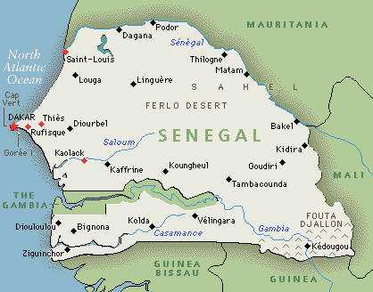
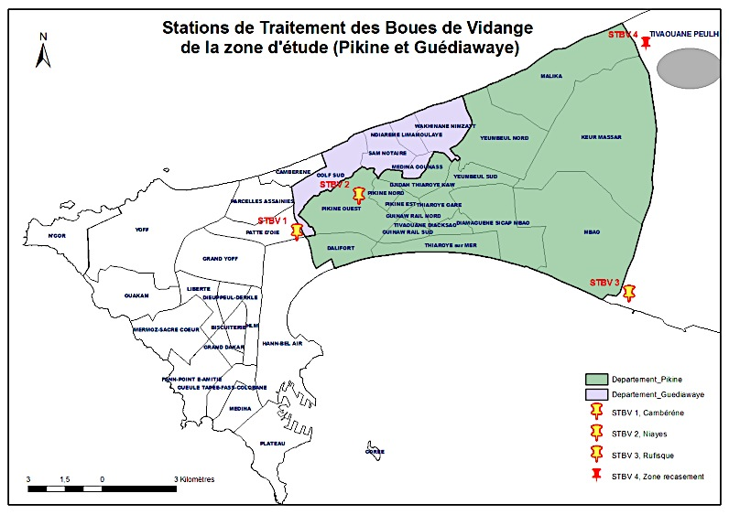
Localisation du Programme
1’200’000 Habts
Guédiawaye
Pikine
Majorité des ménages gagne < 2 USD / jour
Plus de 75% des ménages utilise des latrines et des fosses septiques
Coût de la vidange = 130 USD/an/ménage
(PDA; 2010)
Notes:
Pikine and Guédiawaye represent the most inhabited place of Dakar. They have 1200000 inhabitants. The standard of living is very low because the majority of households earn less than $ 2 per day. Over 75% of households are on individual sanitation. The average cost of on site-sanitation (mainly pit desludging) is around 130 USD/y/HH.

Slide 5
Objectifs du programme
L’objectif du programme est d’améliorer la santé et le niveau de vie des habitants des banlieues dakaroises par l’accès à un service d’assainissement hygiénique et abordable financièrement. Il permettra :
  d’encourager le développement du secteur privé de l’assainissement ;
  d’améliorer la qualité du service de vidange offert par les opérateurs privés ;
  d’augmenter la demande en service de vidange mécanique en améliorant l’accès à l’information et la prise de conscience à l’échelle des ménages ;
  de faciliter l’accès aux stations de traitement des boues de vidange ainsi que leurs performances ;
  de déléguer la gestion des stations de boues de vidange au secteur privé.
Notes:
Remarque: le projet vise particulièrement les habitants aux bas revenus

Slide 6
Résultats attendus pour fin 2017
  200 000 personnes supplémentaires pratiquent la vidange mécanique.
  1 089 000 personnes bénéficient de conditions d’hygiènes améliorées.
  Le nombre de foyers vidangés manuellement passe de 52 à 30 %.
  Les foyers dépensent 45 % de moins annuellement pour leur assainissement.
  15 000 foyers ont souscrit à un abonnement pour la vidange.
  Le volume de boues de vidange traitées passe de 217 000 à 350 000 m³/an (de 600 à 950 m³/jour).
  Au moins 270 000 nouvelles personnes d’autres villes secondaires (périmètre ONAS) ont accès à la vidange mécanique.
  Un modèle d’affaires viable de production de biogaz à partir des boues de vidange mis en place.
  Au moins 2 à 3 systèmes innovants de technologie d’assainissement sont développés et testés dans les communautés ciblées.

Slide 7
Un programme avec 6 composantes…
Coordination
Infrastructure
Marketing
Biogaz/OP
Zones Inondables
Recherche

Slide 8

Activités du Programme
Collecte et Stockage
  Développer au moins 2 à 3 technologies innovantes de toilettes et des modèles de service pour les zones inondables
  Résultats Attendus - Un modèle d’affaire réplicable pour desservir 5 000 familles dans les zones inondables de Pikine d’ici 2015.
  Mettre en place un modèle technique et financier réplicable dans les centres secondaires et autres villes de l’Afrique.
Notes:
These activities are undertaken by Oxfam America.

Slide 9
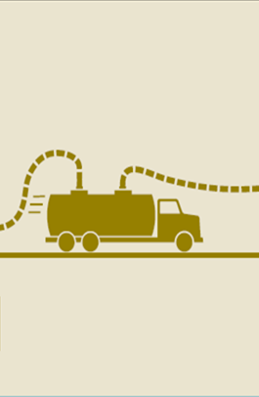
Activités du Programme
Organisation industrielle de la vidange et transport des boues de vidange
  Licence d’opération
  Rationalisation du service de la collecte (Cartographie, géolocalisation, plateforme pour gérer l’offre et la demande de vidange)
  Accès au crédit (Fonds de garantie)
  Tester une technologie innovante (BMGF - Omni-ingestor)
Notes:
Guarantee fund for a bank loan

Slide 10
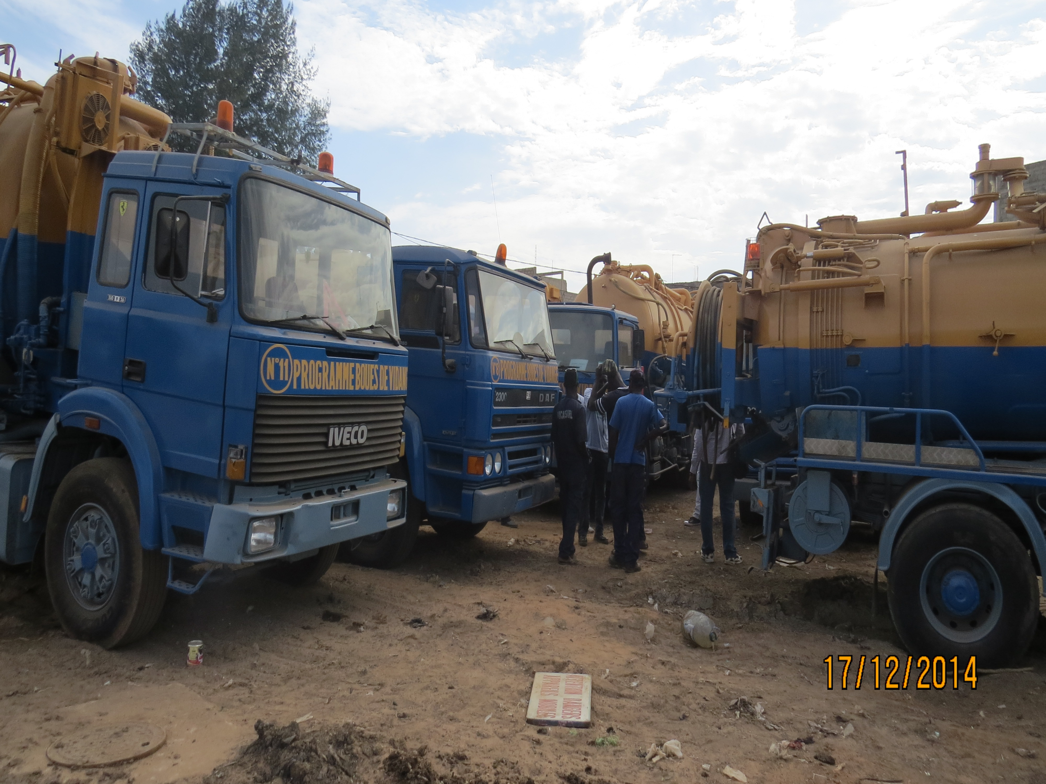

Slide 11

Activités du Programme
Traitement des BV – Viabilité financière
  Mettre un cadre politique et réglementaire pour accroître la participation du secteur privé à l’investissement de l’assainissement.
  Disposer d’une technologie pour la commercialisation des sous-produits.
  Assurer la viabilité financière du traitement des BV
    Le projet Biogaz
    BMGF – Omni-processor
    Délégation des STBV
Notes:
We had a lot of difficulties in balancing the costs of fecal sludge processing units. The goal is to find systems that create added value with the reuse of by-products from processing. The support of the Foundation for the establishment of a biogas plant from fecal sludge will not only improve the functioning of treatment unit but also have a repercussion on households by reducing costs.

Slide 12
Résultats Clés….
La délégation des trois (3) STBV est effective.
Un centre d’appel pour rapprocher l’offre et la demande de service afin de diminuer le coût de la vidange est fonctionnel.
Augmenter la visibilité de l’activité de vidange (Interviews-TV, sketchs TV et radio, participation à des forums et formation du personnel)
Un processus de certification des vidangeurs est mis en place.
Une base de données de la GBV de “plus 59 000 ménages” est accessible.
Une base de données de 135 camions est disponible.
Un réseau de partenariat pour tester une technologie innovante et un business modèle est mis en place.
L’introduction des technologies innovantes de traitement et des BV (STBV, OP).
Un magazine et plusieurs supports de communication sont élaborés.
Notes:
For the first time in Africa, waste treatment plants are delegated to the private sector. This allows them to intervene throughout the entire value chain. These stations will be managed by a group led by a woman here present in this room.
In the past, no relationship existed between ONAS and emptiers. With your support, they are sitting together in the same premises to discuss mechanisms for improving the emptying service and improve the living conditions of populations.

Slide 13






Parties prenantes
COMITE PILOTAGE
COMITE TECHNIQUE
A.A.A.S.
Notes:
To control the program, the Government has set up a steering committee chaired by the Minister and a technical committee chaired by the Director of Sanitation. Both committees ensure the proper implementation of the program and the respect of the commitments made with the Donor . Alongside ONAS and BMGF, we have partners like WSA and IPA responsible for the research component, EDE responsible for the infrastructure component and the assistance to ONAS, OXFAM America responsible for the component "Sanitation in flood-prone areas." I should add that we are also working with the University of Beijing for the implementation of the Biogas Unit. AAAS, Association of Emptiers is a key partner and supports us in mobilizing desludgers. Public and private partners work together for the achievement of the program objectives.

Slide 14
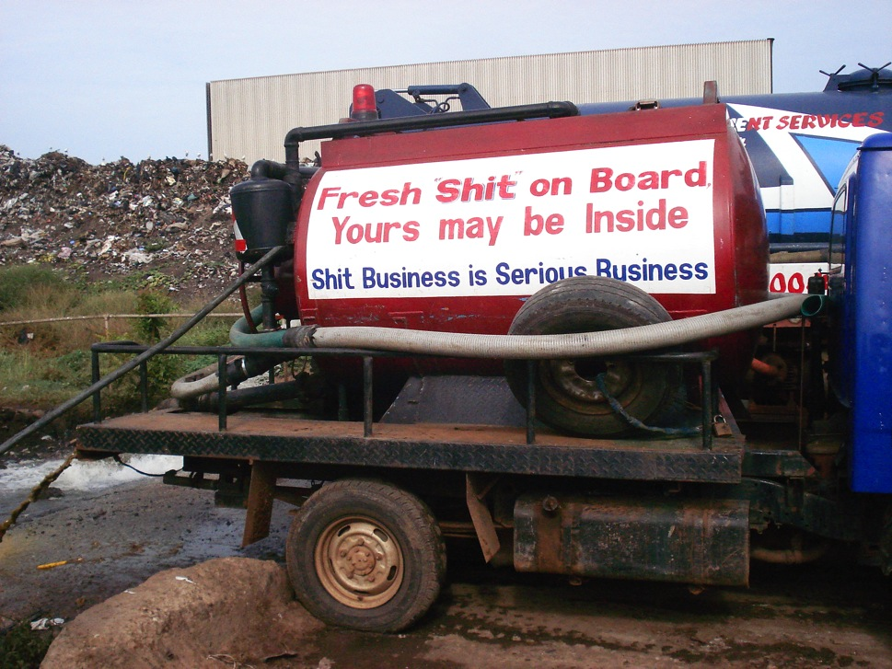
Merci

